Slide 1
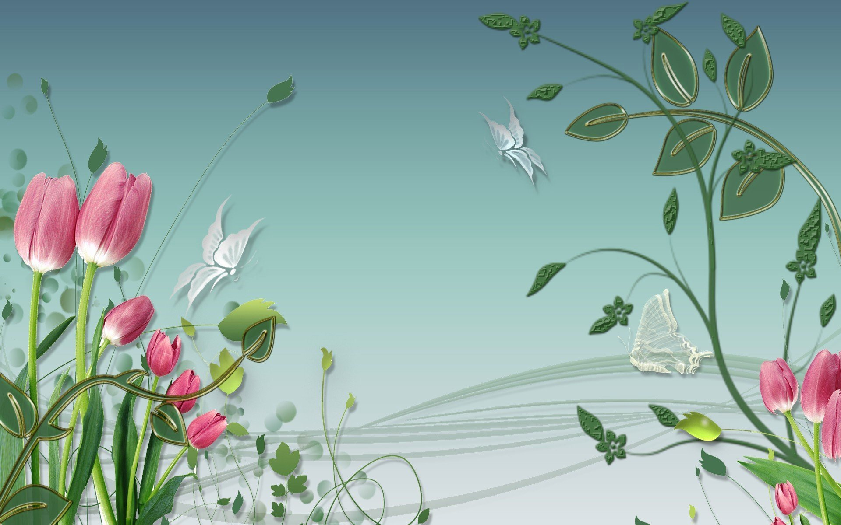
Выполнил: музыкальный руководитель Трегубова В.В.
МБДОУ д/с № 5»Родничок»
комбинированного вида с. Сарыг-Сеп
Дистанционное обучение
3 неделя ( с 18 по 24 марта 2024г.)
II младшая группа (3 - 4 года)
Тема: «Весна»

Slide 2
Уважаемые родители!
Во время деятельности с ребенком
сделайте, пожалуйста, фотографии.
Отправить фотографии можно в группу в вайбер или лично вашему воспитателю.

Slide 3

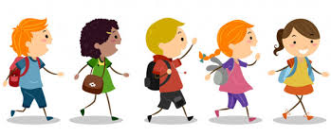
Разминка под музыку:
Выполнять движения разминки под
музыку.
Ножками затопали,
Зашагали по полу:
Топ, топ, топ, топ, топ,
А теперь все дружно – стоп!

Slide 4
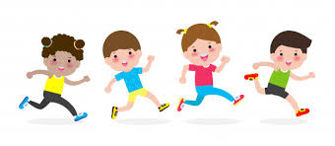
Лёгкий бег под музыку.

Slide 5
Вот как солнышко встаёт
Вот как солнышко встает (Встаём, тянемся руками вверх)
Выше, выше, выше!
К ночи солнышко зайдет (Присесть, руки вниз)
Ниже, ниже, ниже.
Хорошо, хорошо (Хлопаем в ладоши)
Солнышко смеется,
А под солнышком всем («Фонарики» руками над головой, кружимся)
Весело поется.
Давай покажем, как просыпается наше солнышко.
(Сели на карточки, руки ладошками под щёчку – солнышко спит. Дальше – движения по тексту)

Slide 6
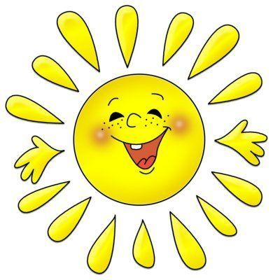
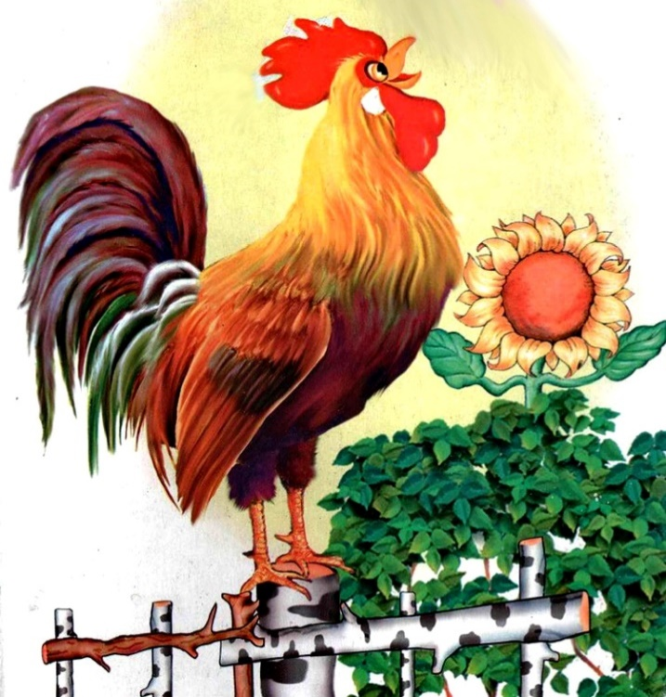
Утро
Кто проснулся рано? Петушок.
Поднял к верху красный гребешок.
Петушок пропел: «Ку-ка-ре-ку!
Кто ещё лежит там на боку?»
Солнышко проснулось, потянулось, разбудило петушка. Петушок взлетел на плетень и громко-громко запел:
- Кукареку! Просыпайтесь, люди добрые! Солнце встало! День наступил!

Slide 7
Учим песенку «Весенняя»
1.Зайчик солнечный стучится,
Зачирикал воробей.
Пробуждайтесь, звери, птицы,
Просыпайтесь поскорей.
2. От веснушек ярче лица,
Солнце гладит по щеке.
Ручеёк журчит, струится
И хохочет вдалеке.

Slide 8
Спасибо за внимание

